Slide 1
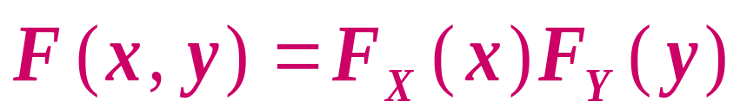
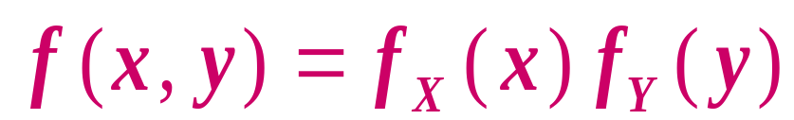
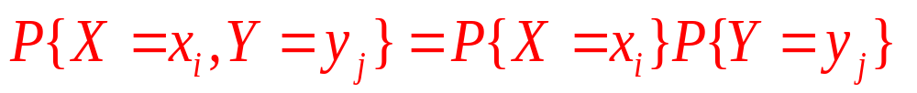
2.8 相互独立的随机变量
r.v. X 和 Y 相互独立的定义:
若对任意的x,y,有
特别地
  连续型： 几乎处处成立
  离散型：所有(X,Y)取值有
或对任意的x,y,有

Slide 2
要求
给定随机事件，判断是否相互独立
给定两个相互独立的随机变量的分布律，计算联合分布律
给定两个相互独立的随机变量的概率密度，计算联合概率密度
利用随机事件的独立性简化计算

Slide 3
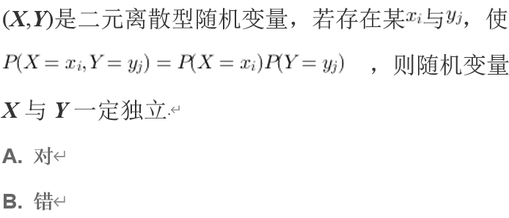
正确答案：B

Slide 4
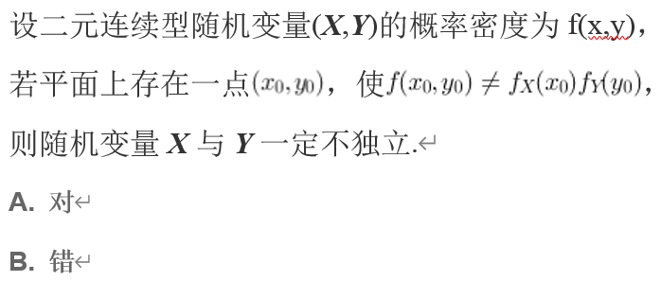
正确答案：B

Slide 5

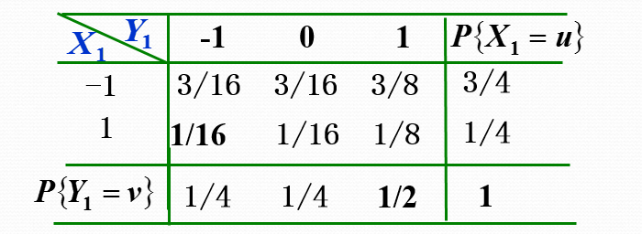



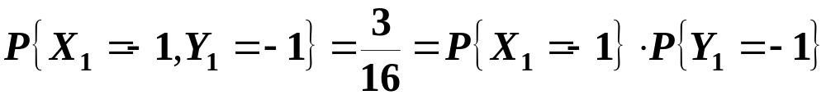
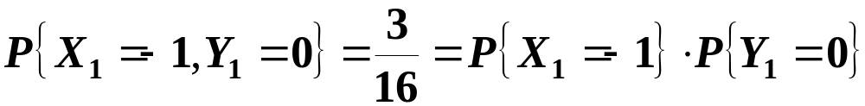
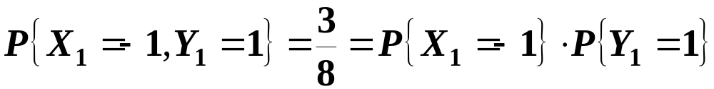
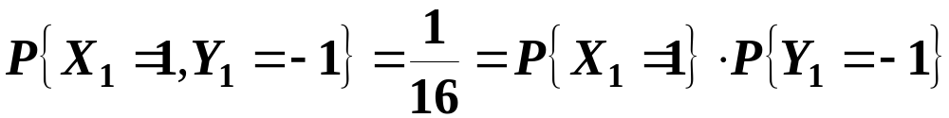
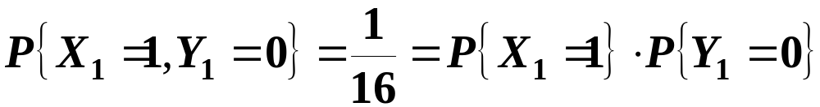
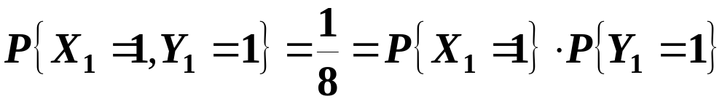
设随机变量
的分布律如右表，
问 是否相互独立?
A. 是 B. 否
解 对于
与
来说，有
故
与
是相互独立的.

Slide 6
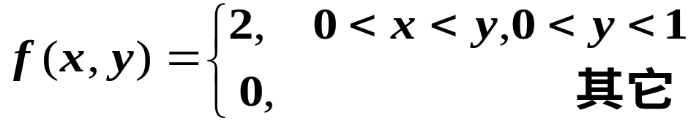
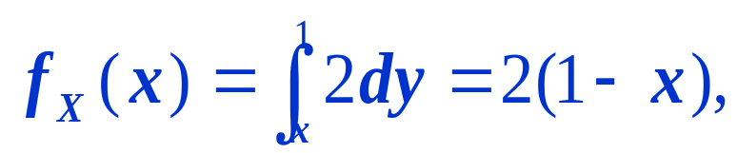
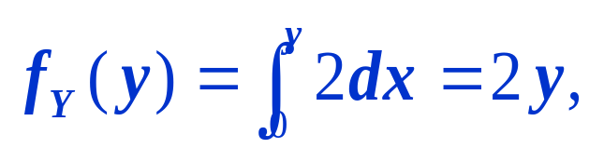
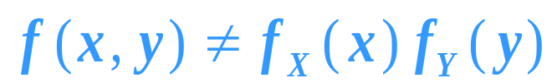
若(X,Y)的概率密度为
问X与Y是否相互独立？
A. 是 B. 否
解
0<x<1
0<y<1
由于存在面积不为0的区域，
故 X 和 Y 不独立 .

Slide 7
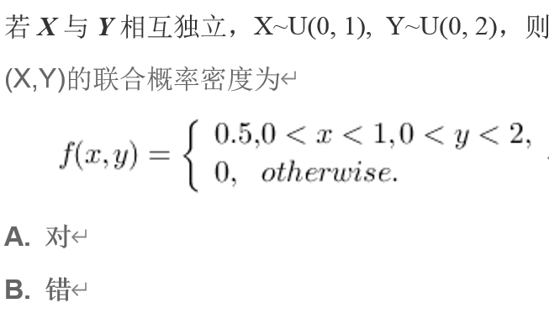
正确答案：A

